Slide 1



AI 개발자 트랙 미니프로젝트 3차
AI 강사 Agent 구축
AI 01반 02조
Make it possible

Slide 2
목차
전체 구조
AI Agent 전체 구조
2. AI Agent 고도화1
2. AI Agent 고도화 1
Contents
3. AI Agent 보완 - 다국어 지원
3. AI Agent 보완 - 목소리 일관성 유지
4. 인터뷰 실행 & 최종 피드백 출력
4. AI Agent 보완 - 요약 & PDF 출력 기능
5. Gradio 연결
5. AI Agent 보완 - 다국어 지원 기능

Slide 3
전체 구조
단계 요약
강의 PPTX 파일 → 이미지, 텍스트, 표 추출 → 슬라이드별 정보 구조화 → AI 검색 및 요약 → TTS 변환(언어별) 및 강의 영상 / PDF 자동 생성
생성 절차
Gradio
연결
START
node_tool_search()
serpapi_search_by_title()
node_accumulate_and_step()
router_continue_or_done()
node_generate_summary_text()
정보 분해
제목 기반 검색
다음 단계 결정
DONE
30초 요약본 생성
CONTINUE
node_parse_all()
요약 오디오 생성
설명문 생성
node_summary_tts()
node_generate_page_content()
요약 영상 생성
강의 대본 생성
node_summary_video()
node_generate_script_with_context()
강의+요약 영상 병합
node_concat()
음성 변환
강의 영상 제작
강의 pdf 생성
node_tts()
node_make_video()
node_gen_summ_pdf()
END

Slide 4
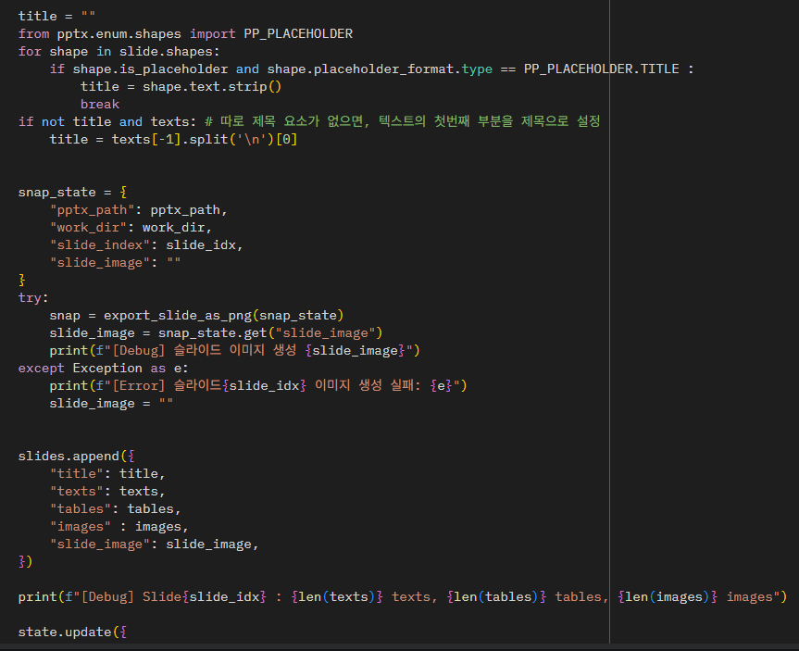
2. AI Agent 고도화 - 정보 분해 & 페이지별 내용 / 강의 스크립트 생성
정보 분해
Step1 기존 정보 분해 함수에 for문 추가
→ 슬라이드별 정보 분해를 SlideData에 업데이트 후 State에도 업데이트
페이지별 내용 생성 - 외부 정보 검색(SerpAPI) & LLM기반 설명문 생성
순서: [슬라이드 텍스트] → 제목 추출 → Google(SerpAPI) 검색 → LLM 모델 요약 → 설명문 생성
외부 API를 사용해 상위 4개의 검색 결과에서 제목과 요약(snippet)을 수집하고, 슬라이드 보완 자료로 사용해 생성된 내용을 slide[“search_summary”]에 저장
GPT 모델 사용해 슬라이드 내부 텍스트, 표, 이미지와 외부 검색을 종합하여 생성한 요약 설명문을 slide[“page_content”]에 저장
강의 스크립트 생성
구분 | 세부 내용
첫 슬라이드 | 조건 : idx = 0 -. 안내 멘트 & 소개 멘트 추가 예시) “안녕하세요. 오늘은 ~”
중간 슬라이드 | 앞뒤 슬라이드를 고려하여 맥락 연결 -. 각 슬라이드 별 주제에 맞게 멘트 생성
마지막 슬라이드 | 조건 : idx = len() - 1 - “이상으로 강의를 마치겠습니다. 감사합니다.” 마무리 멘트 추가
문맥 연결성 유지 : prev_context 활용
슬라이드 타입별 세분화 처리
완결형 문장 : “...” 으로 끝나는 불완전 문장 보정
에러 대응 : GPT 응답이 없거나 실패 시 Exception 처리
결과 구조화 : 슬라이드 별 스크립트 파일 저장 후 state에 누적

Slide 5
2. AI Agent 고도화 및 보완(목소리 일관성 유지)
음성, 영상, 분기 고도화
노드명 | 세부 내용 | 입출력
node_tts | -. 슬라이드별 발표 스크립트를 음성으로 변환(TTS 생성) | -. 입력: script / 출력: audio.mp3
node_make_video | -. 슬라이드 이미지 + 음성을 결합하여 영성 | -. 입력: slide_image, audio / 출력: video.mp3
node_accumulate_and_step | -. 슬라이드 인덱스 증가 및 진행 상태 업데이트 | -. 입력: 현재 slide_index / 출력: 다음 slide_index
router_continue_or_done | -. 전체 슬라이드에서 현재 인덱스를 비교하여 다음 단계 진행 여부 결정 | -
강의 목소리 일관성 유지
문제점 발견: 매 슬라이드마다 새로운 OpenAI() 인스턴스를 만들면 TTS 세션이 리셋되어 음색, 억양, 속도가 미묘하게 달라진 것을 확인.
따라서 전역 단위로 한 번만 초기화해 모든 슬라이드가 같은 세션과 음성 파라미터 공유하도록 함.
- 모델(TTS_MODEL)과 음성(voice) 고정시켜 슬라이드 별 호출마다 동일한 합성 파라미터를 사용하도록 함.
- 이를 통해 모델이 매번 새로운 억양이나 발화 스타일 생성 방지 가능
- 전체 영상에서 톤, 속도, 피치의 일관성 확보 가능

Slide 6
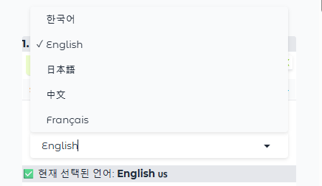
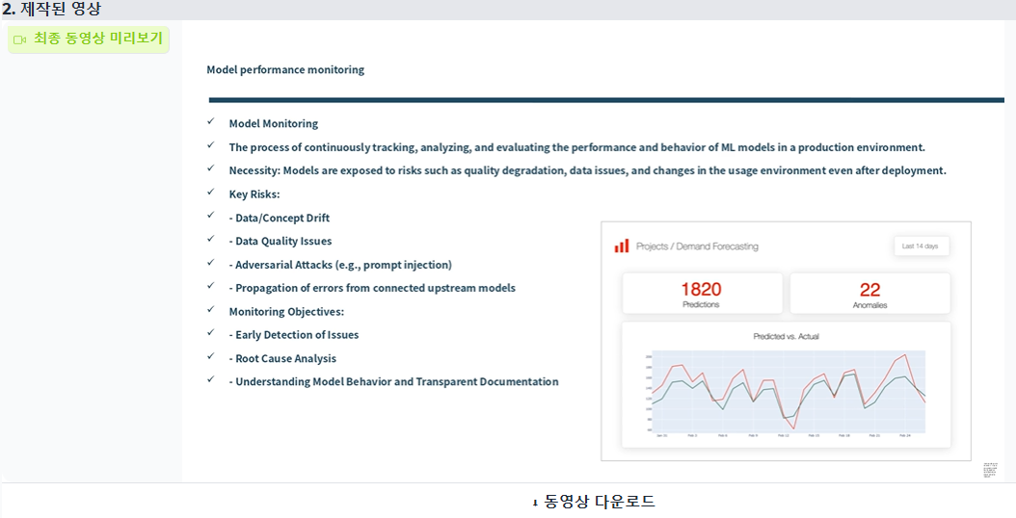
2. AI Agent 보완 - 다국어 지원
강의 영상 다국어 지원
별도의 번역 API를 사용하는 대신, 기존에 사용하던 LLM의 프롬프트를
수정하여 다국어 번역 기능을 구현
translate_text() - 새로운 번역 함수를 정의하여,
한국어로 생성된 스크립트를 목표 언어(lang_code)로 번역하는 작업을 수행
사용자는 자신의 가장 편한 언어를 직접 선택하여 맞춤형으로 학습 가능
Gradio에서 사용자가 직접 선택할 수 있도록
Dropdown 메뉴를 UI에 추가

Slide 7
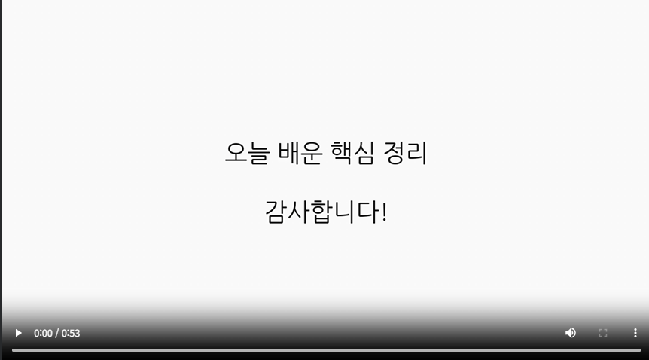
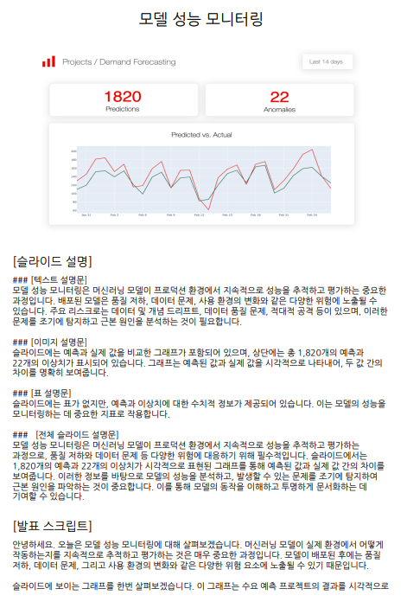
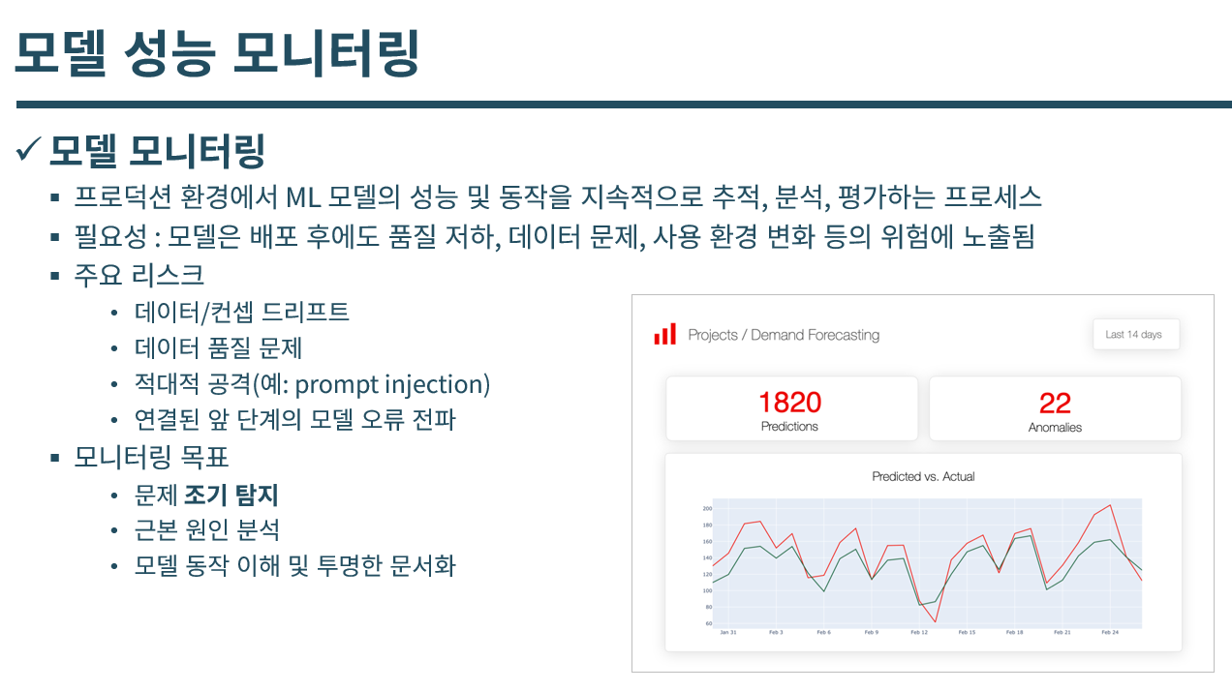
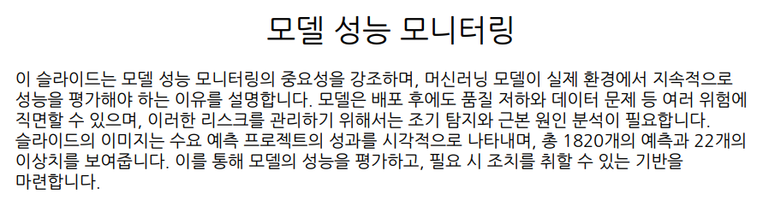
2. AI Agent 보완 - 요약 & pdf 출력 기능
<PDF 결과 - 강의 리포트>
강의 내용 요약
summarize함수를 정의한 후, ‘이 강의 요약본을 정리해줘’ 같은 특정 프롬포트를 통해 전체 스크립트로부터 핵심 요약본 생성
강의의 핵심 내용을 효과적으로 전달하기 위해, 요약 스크립트로 부터 음성(TTS)을 생성하고, 이 음성을 바탕으로 마무리 영상을 제작하는 과정을 수행
<재생 영상 - 참조>
강의 PDF 출력
사용자가 요약된 강의 영상을 빠르게 파악하게 하기 위해 PDF문서로 활용할 수 있도록 도와주는 기능 추가
한글이 깨지지 않도록 ‘나눔고딕’ 폰트를 포함
슬라이드마다 해당 정보를 토대로 리포트 작성 및 병합
강의 리포트 / 요약 리포트로 2가지로 출력해서 사용자가 원하는 형식의 강의 PDF를 선택
<PDF 결과 - 요약 리포트>
<실제 PPT>

Slide 9
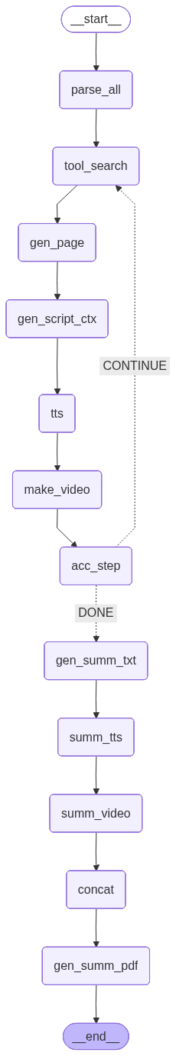
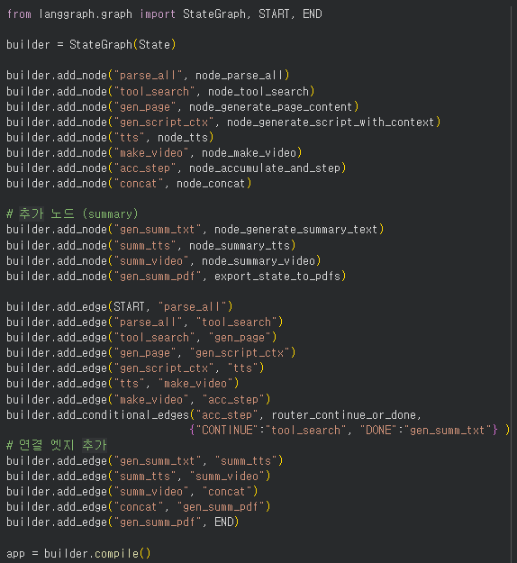
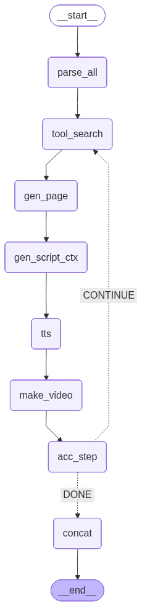
Agent 생성 (참조)
<그래프 노드 연결>
<그래프 노드 시각화>

Slide 10
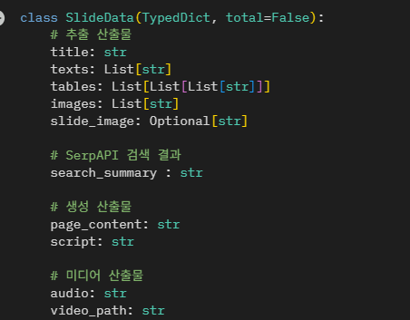
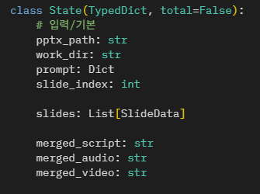

모듈 고도화1 - 정보 분해(참조)
<고도화>
-기존 슬라이드 정보 state를 SlideData 클래스로 개별 저장
* SlideData 추가 state
- title : 슬라이드 제목
- images: 슬라이드 스냅샷
*State 추가 변수
-Slides: 슬라이드 정보들을 모아서 저장
*기존 정보분해 함수에 for 문을 추가해 슬라이드별 정보 분해를 SlideData에 업데이트 후 State에 다시 업데이트

Slide 11
모듈 고도화1 - 페이지별 내용 생성(참조)
동작 흐름 요약
순서: [슬라이드 텍스트] → 제목 추출 → Google(SerpAPI) 검색 → LLM 모델 요약 → 설명문 생성
기능 | 세부 내용
외부 정보 검색(SerpAPI) | 함수명 : serpapi_search_by_title() -. 외부 API(https://serpapi.com/search)를 사용하여 상위 4개의 검색 결과에서 제목과 요약(snippet)을 수집 -. 수집된 내용을 슬라이드 보완 자료로 사용 -. 생성된 내용을 slide[“search_summary”]에 저장
LLM 기반 설명문 생성 | 함수명 : node_generate_page_control() -. 슬라이드 내부 텍스트, 표, 이미지와 외부 검색을 종합하여 요약 설명문 생성(GPT 모델 사용) -. 생성된 내용을 slide[“page_content”]에 저장
slide[“page_content”]에 저장된 내용 예시 (TITLE : 모델 모니터링 아키텍쳐)
'page_content': [전체 슬라이드 설명문] \n이 슬라이드는 모델 모니터링 아키텍처의 두 가지 접근 방식을 설명하고 있습니다. 배치 모니터링은 정기적으로 데이터를 분석하여 운영 비용이 낮지만, 이상 탐지에 지연이 발생할 수 있습니다. 반면, 실시간 모니터링은 데이터가 발생하는 즉시 분석하여 품질 지표를 즉각적으로 업데이트하지만, 높은 비용과 복잡한 인프라가 요구됩니다. 이러한 차이를 시각적으로 나타내는 이미지와 비교 표를 통해 두 방식의 특성과 한계를 쉽게 이해할 수 있도록 구성되어 있습니다. 이 정보를 바탕으로 적절한 모니터링 방식을 선택하는 데 도움을 줄 수 있습니다.'}]}

Slide 12
모듈 고도화1 - 강의 스크립트 생성(참조)
구분 | 세부 내용
첫 슬라이드 | 조건 : idx = 0 -. 안내 멘트 & 소개 멘트 추가 예시) “안녕하세요. 오늘은 ~”
중간 슬라이드 | 앞뒤 슬라이드를 고려하여 맥락 연결 -. 각 슬라이드 별 주제에 맞게 멘트 생성
마지막 슬라이드 | 조건 : idx = len() - 1 - “이상으로 강의를 마치겠습니다. 감사합니다.” 마무리 멘트 추가
예시) 시작 슬라이드
'script': '안녕하세요. 오늘은 모델 성능 모니터링에 대해 살펴보겠습니다. 머신러닝 모델이 실제 환경에서 얼마나 잘 작동하는지를 지속적으로 추적하고 평가하는 이 과정은 매우 중요합니다. 모델이 배포된 이후에는 품질 저하, 데이터 문제, 혹은 사용 환경의 변화와 같은 다양한 위험 요소에 직면할 수 있습니다.
예시) 중간 슬라이드
'script': '모델 성능 모니터링의 중요성을 살펴본 후, 이제 머신러닝 모델에 영향을 줄 수 있는 주요 요인에 대해 이야기하겠습니다. 이번 슬라이드는 개념 변화, 즉 Concept Drift에 초점을 맞추고 있습니다. 개념 변화란 시간이 지남에 따라 데이터 변수나 패턴 간의 관계가 변화할 수 있다는 의미입니다.
예시) 마지막 슬라이드
또한, 표를 통해 배치 모니터링과 실시간 모니터링의 주요 차이점을 비교할 수 있습니다. \n\n결론적으로, 모델 모니터링 아키텍처는 머신러닝 모델의 성능을 유지하고 개선하는 데 있어 매우 중요한 요소입니다. 각 방식의 장단점을 고려하여 적절한 모니터링 방식을 선택하는 것이 필요합니다. \n\n이상으로 강의를 마치겠습니다. 감사합니다.

Slide 13
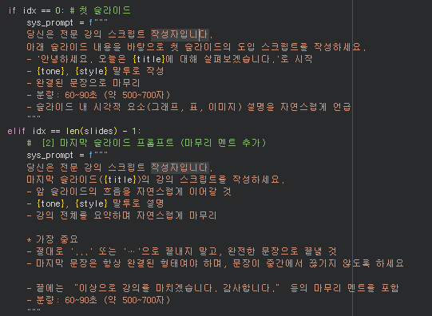
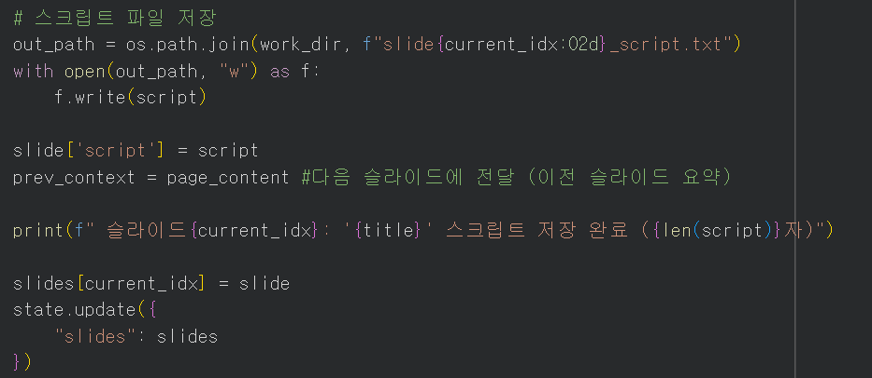
모듈 고도화1 - 강의 스크립트 생성(참조)
def node_genrate_script_with_context
prev_context를 통하여
이전 page의 문맥을 읽어와서
각 페이지가 독립적이 아닌,
유기적으로 이어질 수 있도록 구성
> 요약
문맥 연결성 유지 : prev_context 활용
슬라이드 타입별 세분화 처리
완결형 문장 보장 : “...” 으로 끝나는 불완전 문장 보정
에러 대응 : GPT 응답이 없거나 실패 시 Exception 처리
결과 구조화 : 슬라이드 별 스크립트 파일 저장 후 state에 누적
슬라이드 종류별로 프롬프트 동적으로 구성 시, 문체 유지 및 문장 완결성 강조
=> 스크립트 파일 저장 시에도 이전 슬라이드 요약 데이터를 다음 슬라이드에 전달

Slide 14
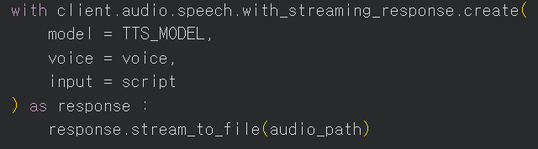
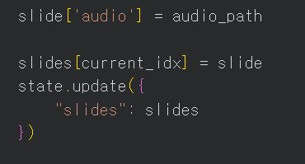

모듈 고도화2 - 음성 변환 (참조)
> TTS_MODEL 을 사용해 슬라이드 스크립트를 실시간으로 음성파일(.mp3)로 변환 후 저장
> 생성된 음성 파일 경로를 현재 슬라이드 데이터(state[“slides”])에 저장하고, 다음 단계(영상 생성 등)에서 활용할 수 있도록 state 갱신
구분 | 주요 코드 | 세부 내용
입력 | prompt, voice, work_dir, slides | - state 객체에서 음성 설정(voice), 작업 폴더, 슬라이드 정보 불러오기 - 현재 슬라이드 인덱스(slide_index) 확인
모델 생성 | client = OpenAI() | - OpenAI API 클라이언트 초기화 - 이후 음성합성 모델(TTS_MODEL) 호출에 사용
음성 생성 | client.audio.speech.with_streaming_response.create(...) | -. OpenAI TTS API를 통해 입력 텍스트(script)를 실시간 스트리밍 방식으로 음성 변환(지정한 voice 톤으로 음성 합성)
파일 저장 | response.stream_to_file(audio_path) | - 합성된 음성을 mp3 파일로 저장 -. narration_slide(idx).mp3 형식
결과 반영 | slide[‘audio’] = audio_path -> state.update(...) | - 생성된 오디오 경로를 슬라이드 별 데이터에 삽입(각 슬라이드 객체에 slide[“audio”] 경로 추가) 후 업데이트 된 상태 다음 노드로 전달

Slide 15
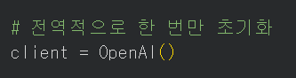
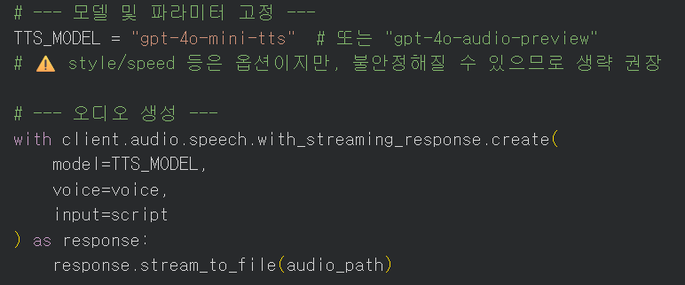
톤 보정 (참조)
> 톤 보정 핵심 코드 및 설명
- 매 슬라이드마다 새로운 OpenAI() 인스턴스를 만들면 TTS 세션이 리셋되어 음색, 억양, 속도가 미묘하게 달라질 수 있음.
- 따라서 전역 단위로 한 번만 초기화해 모든 슬라이드가 같은 세션과 음성 파라미터 공유하도록 함.
- 모델(TTS_MODEL)과 음성(voice) 고정시켜 슬라이드 별 호출마다 동일한 합성 파라미터를 사용하도록 함.
- 이를 통해 모델이 매번 새로운 억양이나 발화 스타일 생성 방지 가능
- 전체 영상에서 톤, 속도, 피치의 일관성 확보 가능

Slide 16
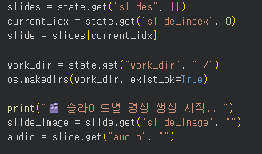
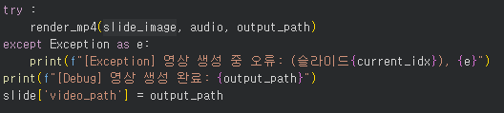
모듈 고도화2 - 영상 제작 (참조)
구분 | 세부 내용
입력 | 변수 - slide.get(‘audio’, ‘’) - slude.get(‘slide_image’)
경로 검증 | 파일이 실제 존재하는지 확인, 없으면 오류 처리
비디오 생성 | 이미지 + 오디오 -> (출력) 슬라이드 강의 영상
파일 저장 | outputpath: 동영상 파일을 지정된 경로로 저장
결과 반영 | 생성한 영상 경로를 슬라이드 객체에 추가 및 state 적용
현재 상태에서 슬라이드와 선택된 인덱스에 해당하는 슬라이드 이미지와 오디오 경로 추출
Render_mp4를 활용하여 생성된 tts와 이미지를
하나의 mp4파일로 제작하여 output_path로 출력

Slide 17
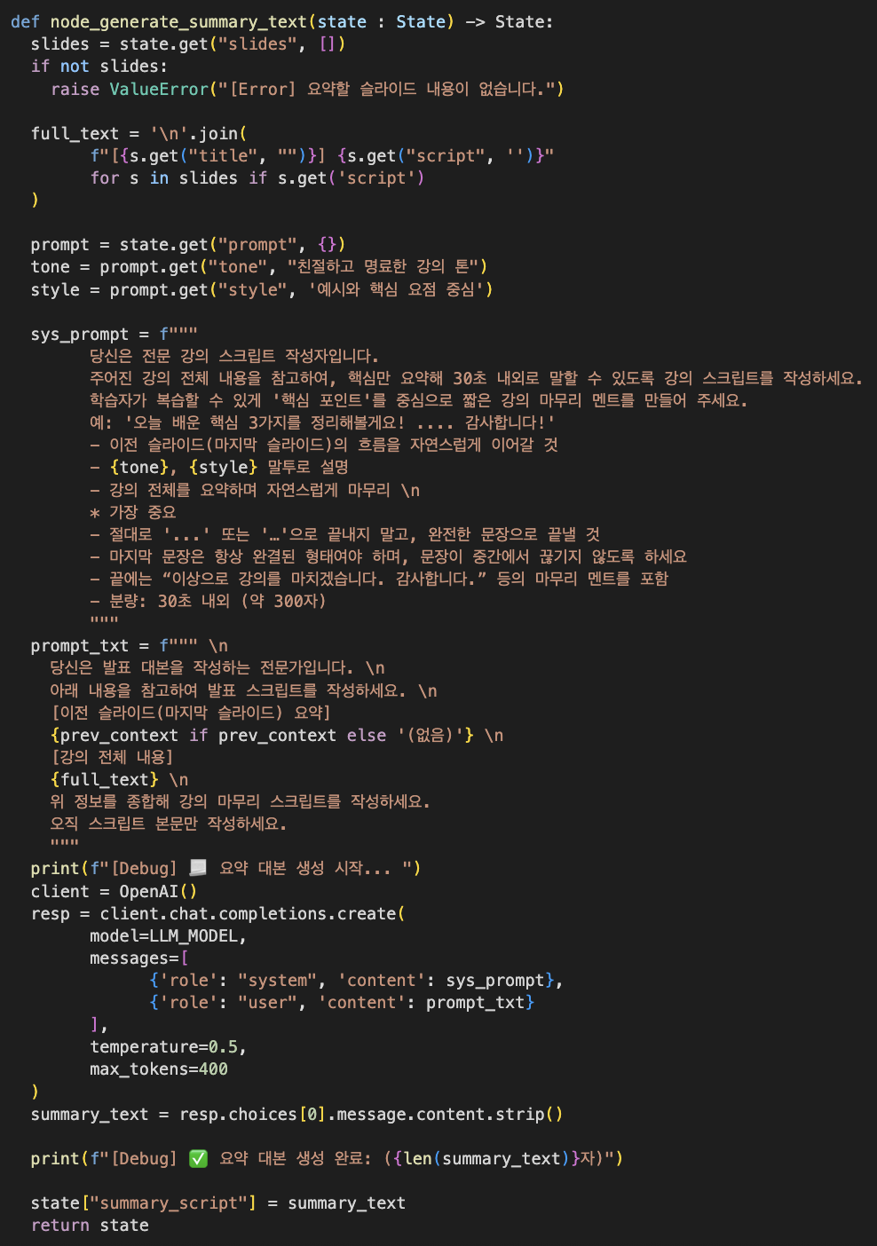
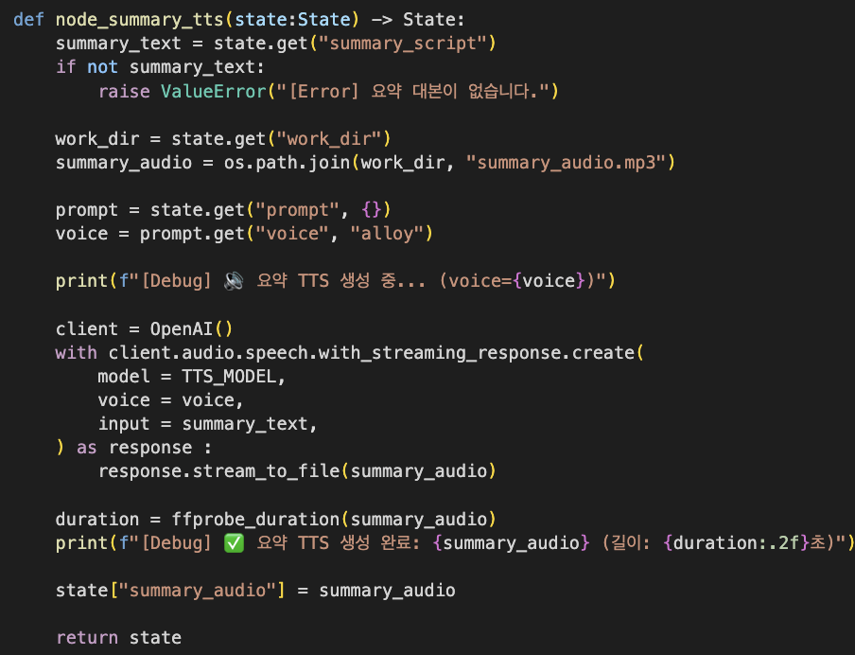
요약 기능 (참조)
그래프 수정 - concat 이전에 요약 스크립트, 영상 생성
- 최종 영상 생성 후에 강의요약본pdf 생성
[summary_tts]
작성한 마지막 핵심내용 강조 스크립트에 대한 tts 생성
[generate_summary_text]
각 슬라이드의 강의대본을 전체로 모아, 마지막 핵심 내용만 강조하여 언급하도록 스크립트 생성

Slide 18
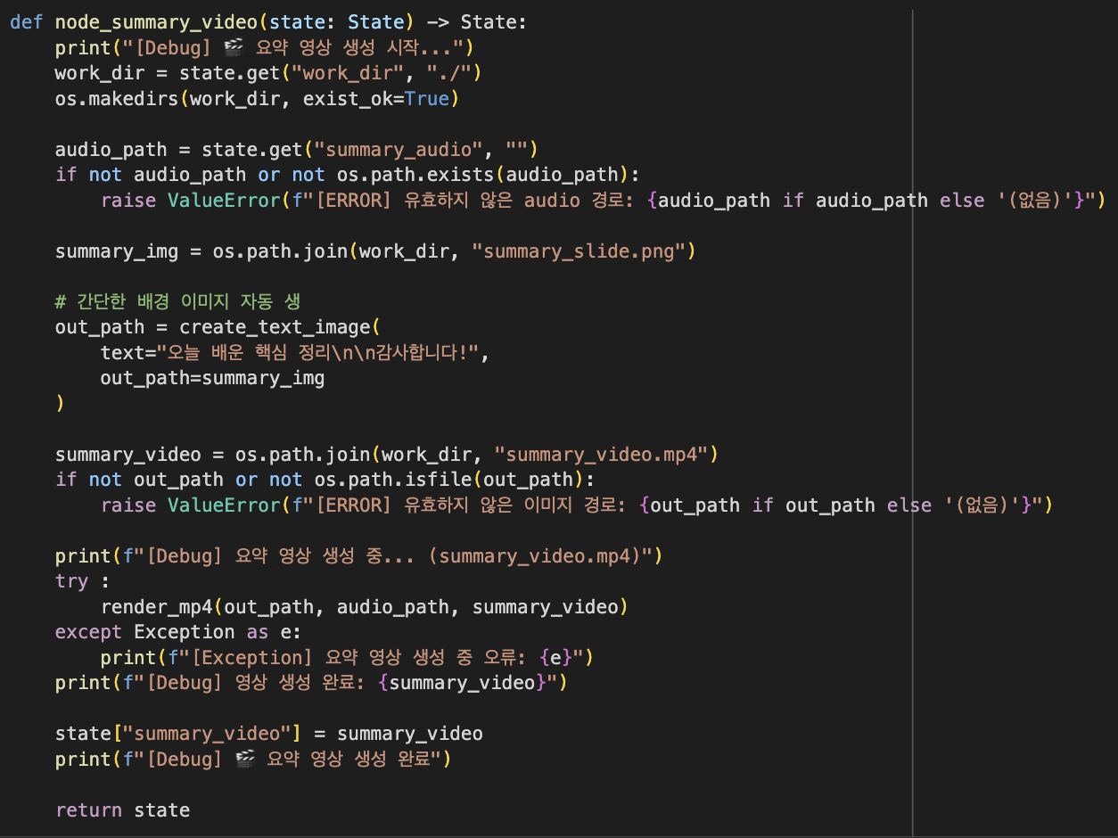
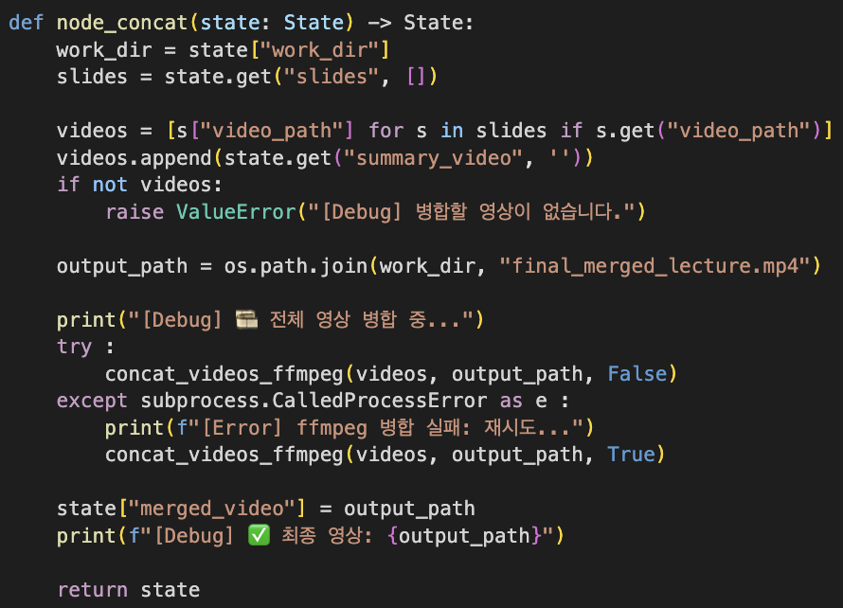
요약 기능 (참조)
[concat]
기존 슬라이드 별 영상 + 요약 영상을 모두 병합한 최종 영상 생성
그래프 수정 - concat 이전에 요약 스크립트, 영상 생성
- 최종 영상 생성 후에 강의요약본pdf 생성
[summary_video]
요약 tts 기반, 단순 마무리 이미지에서 재생되도록 (단독) 요약 영상 생성

Slide 19
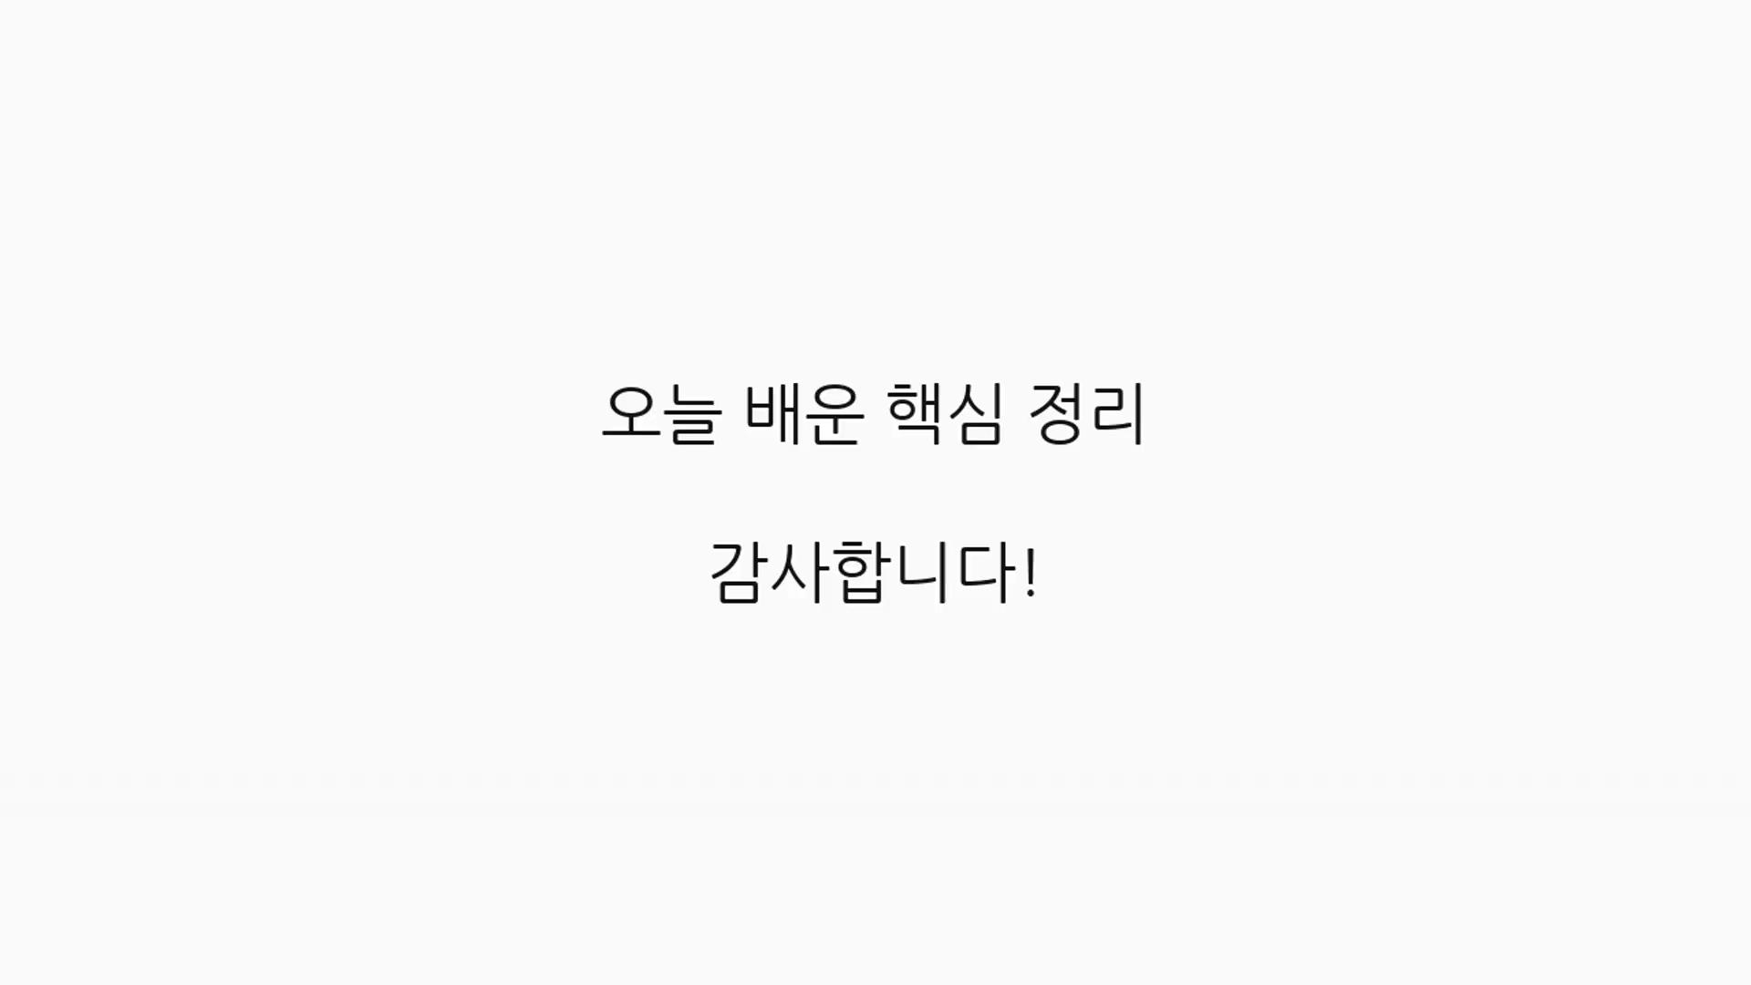
요약 기능 (참조)

Slide 20
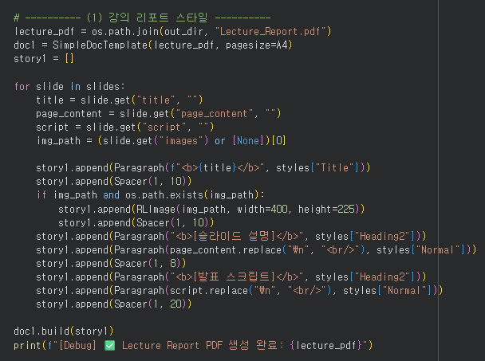
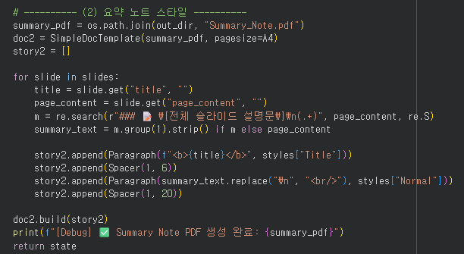
PDF 출력 기능 (참조)
export_state_to_pdfs()
저장된 슬라이드를 처음부터 끝까지 돌며 각 슬라이드의 정보 중 title, page_content, script, image 정보를 바탕으로 2가지 강의 리포트 생성
강의 리포트는 전반적인 강의 설명 리포트와 요약 리포트 2가지로 구성

Slide 21
PDF 출력 기능 (참조)
< 강의 리포트 >

Slide 22
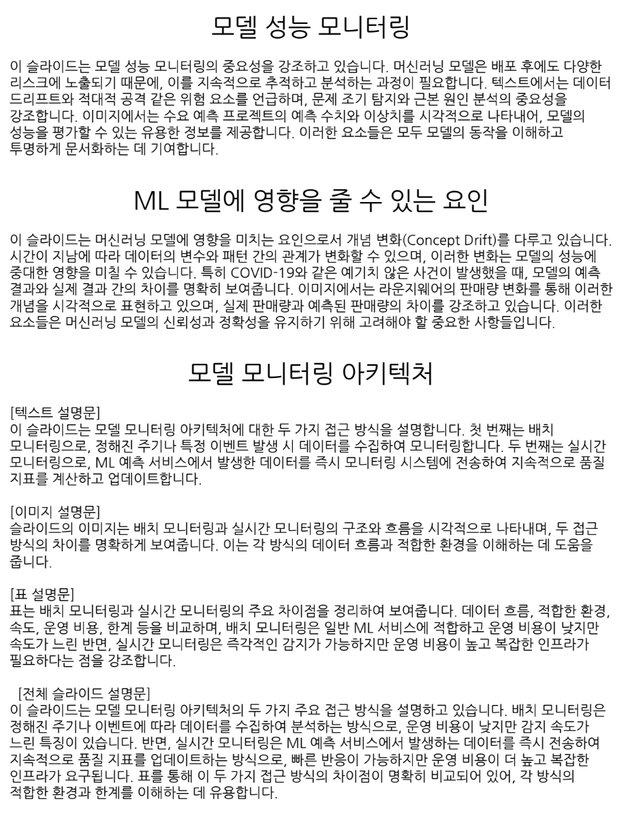
PDF 출력 기능 (참조)
< 요약 리포트 >

Slide 23
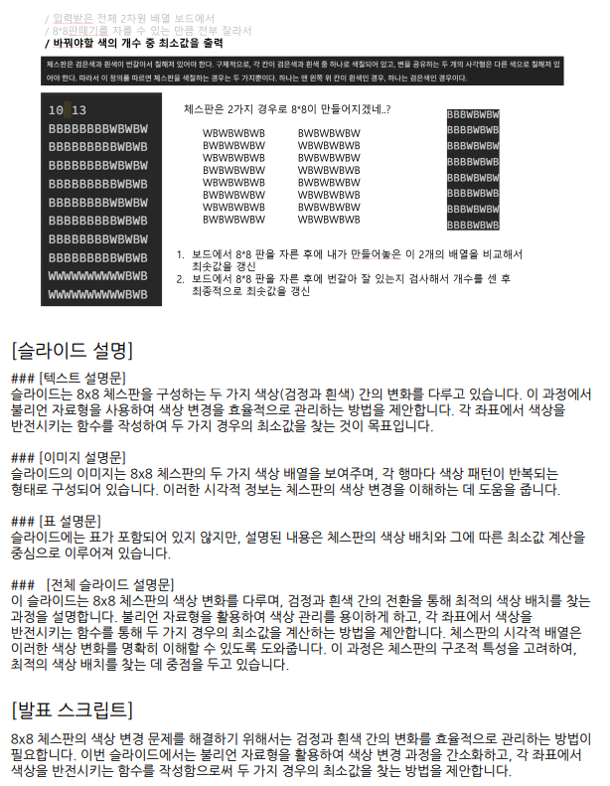
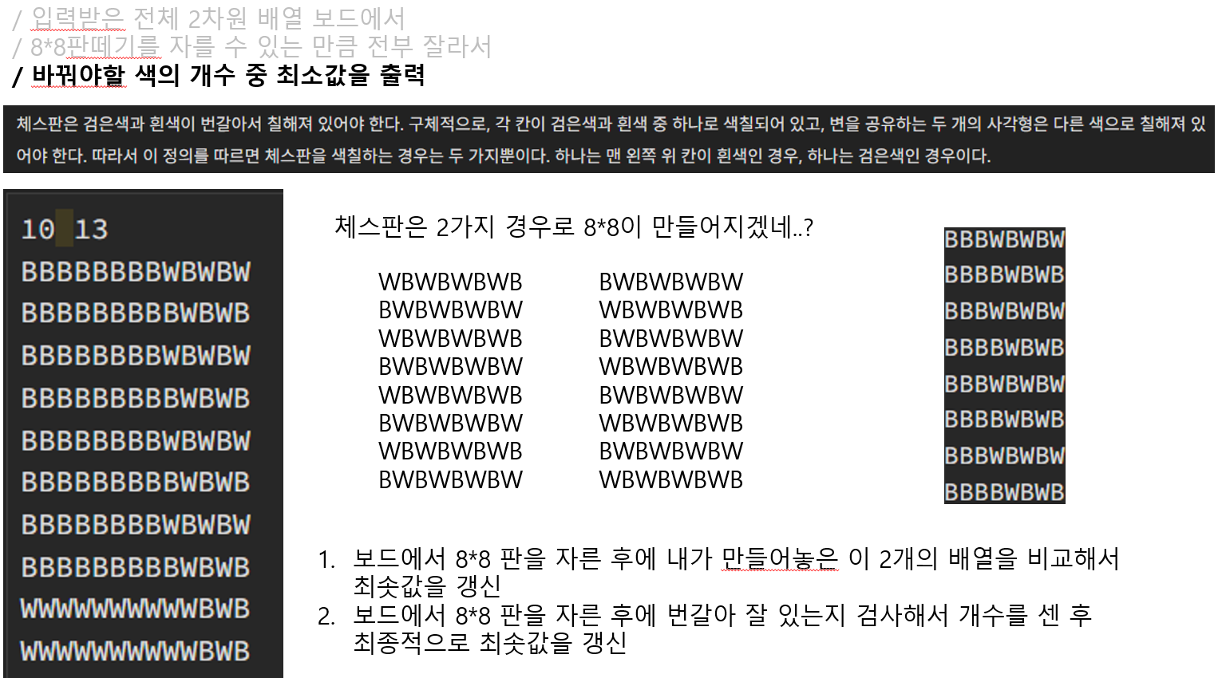
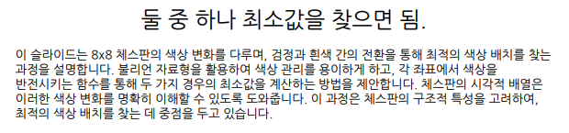
PDF 출력 기능 - 실제 사용 PPT (참조)
< PPT 슬라이드 중 하나 >
< 강의 리포트 >
< 요약 리포트 >

Slide 24
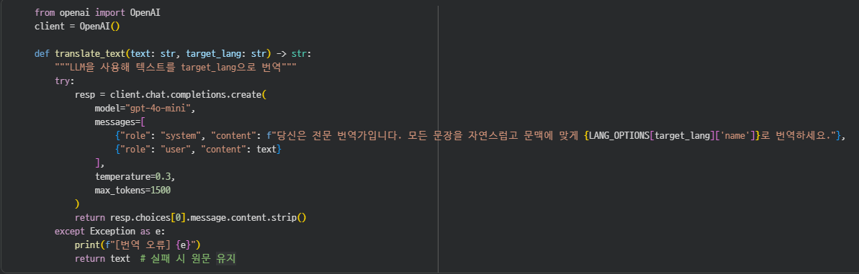
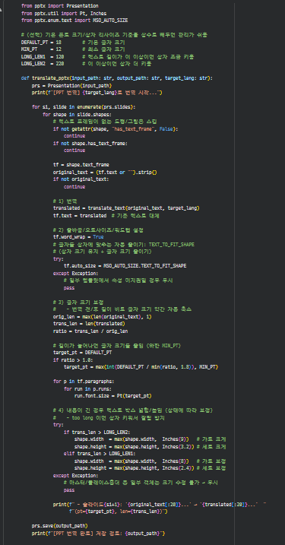
다국어
※ LLM(Open GPT-4o-mini) 사용하여 스크립트 내용을 선택한 언어로 변경
작동원리
client.chat.completions.create() 호출
system 프롬프트에 번역 대상 언어 지정
user 프롬프트에 원문 텍스트 전달
응답을 번역 결과로 전달
※ pptx 파일의 모든 텍스트를 선택된 언어로 번역
작동원리
각 슬라이드의 shape을 탐색하여 text frame이 존재할 경우 처리 진행
translate_text() 함수를 호출해 target_lang으로 변환하여 기존 텍스트 대체
tf.auto.size = TEXT_TO_FIT_SHAPE로 자동 맞춤
수정된 내용을 출력

Slide 25
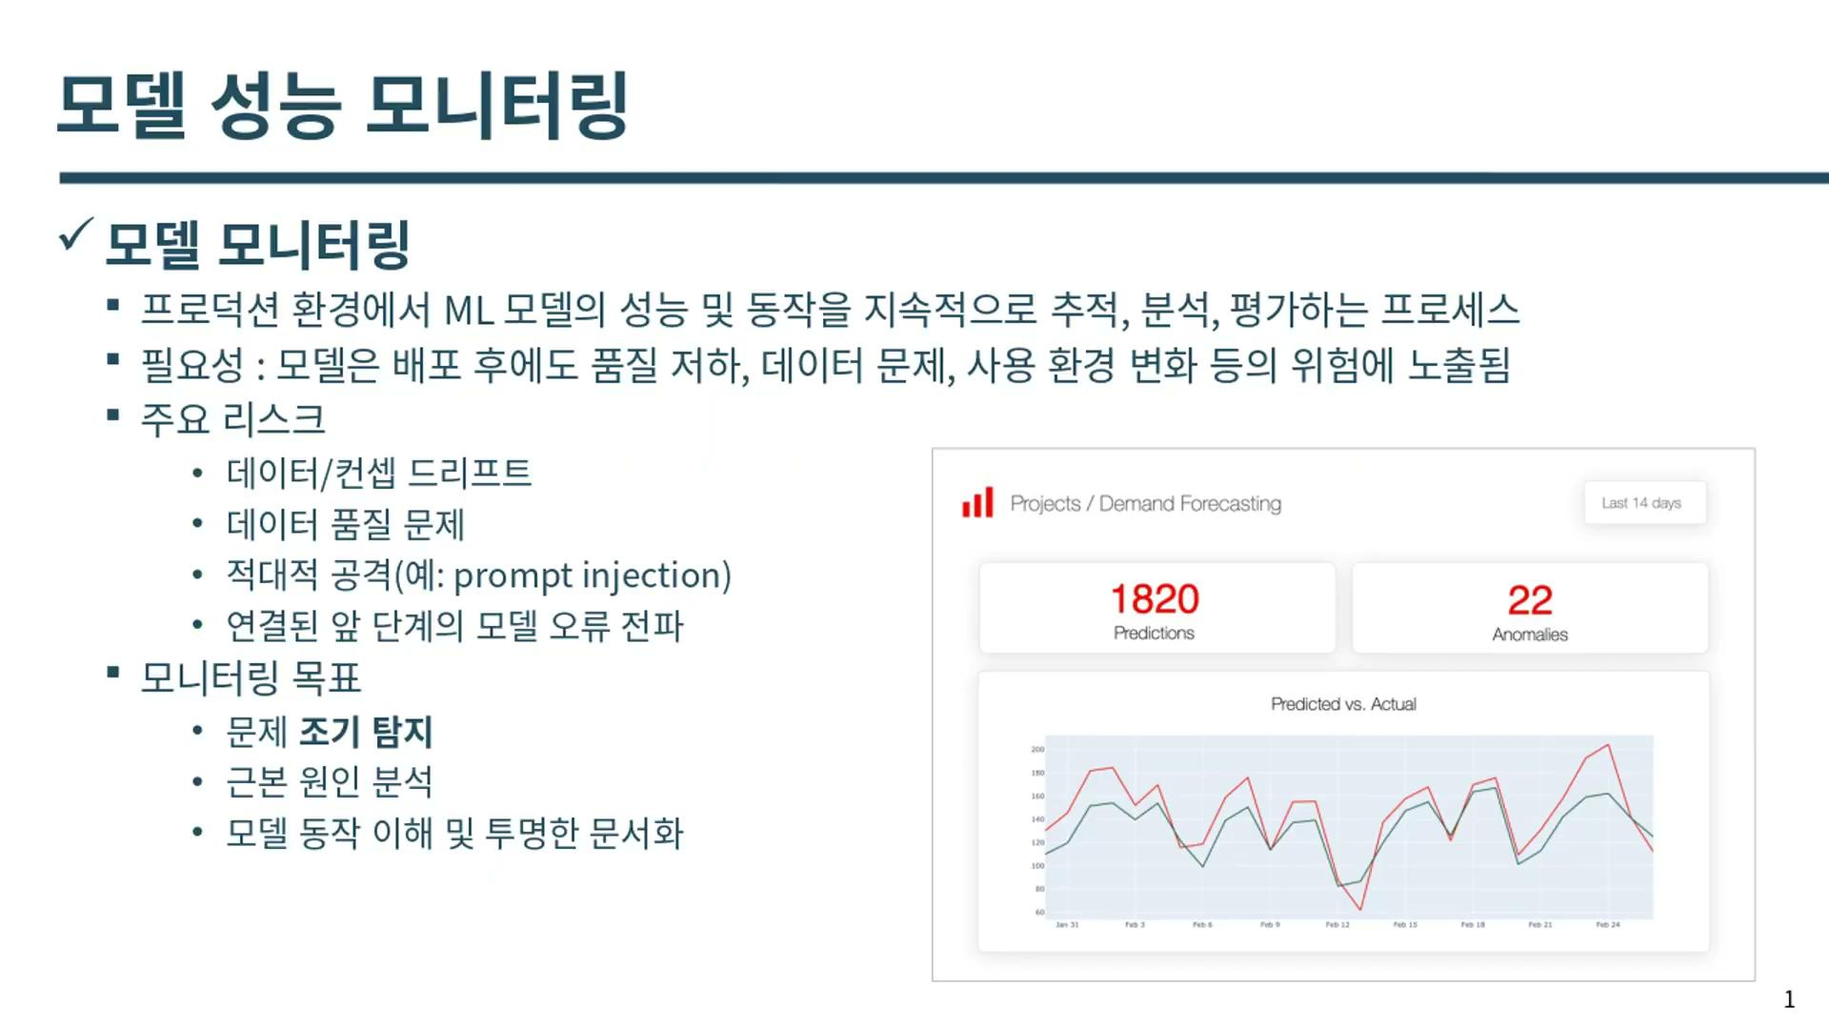
실행 결과 (참조)

Slide 26

실행 결과 - 다국어 (참조)

Slide 27
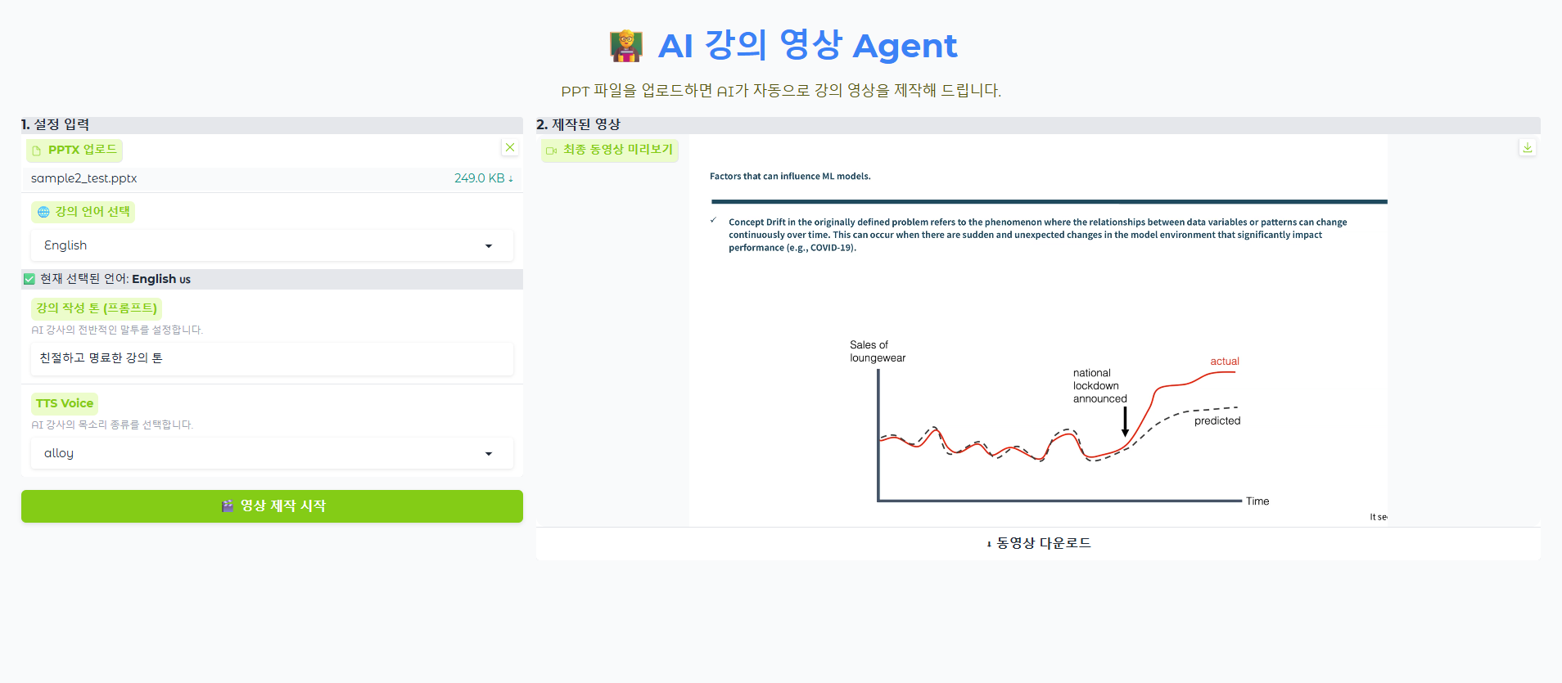
실행 결과 및 Gradio (참조)

